Slide 1
微處理機實驗
實驗三：基本設定與通用I/O
—CKCU、AFIO、GPIO
Dept. of E. E., Tamkang University

Slide 2
大綱
實驗目的
使用的元件設備
實驗原理
電路架構
本單元實習
範例講解

Slide 3
實驗目的
熟悉HT32F52352的軟體開發套件
學習HT32F52352輸出輸入設定(GPIO)
學習HT32F52352腳位功能設定(AFIO)
學習HT32F52352模組時鐘設定(CKCU)

Slide 4
使用的元件設備
HT32F52352開發板
ESK-20001擴充板

Slide 5
實驗原理— CKCU (1/8)
時鐘控制單元(Clock Control Unit, CKCU)
控制晶片內各功能模組的時鐘來源，各模組需要有時鐘才能運作其中主要分為
振盪器來源設定
鎖相迴路(PLL)調解時脈的設定
各模組時鐘來源的啟用

Slide 6
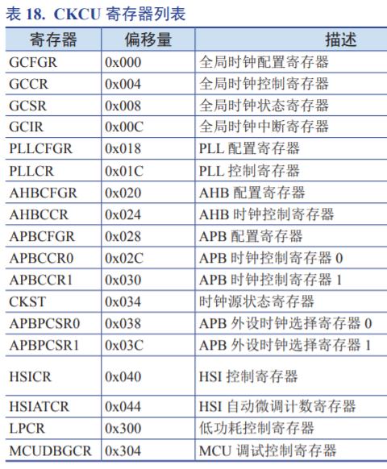
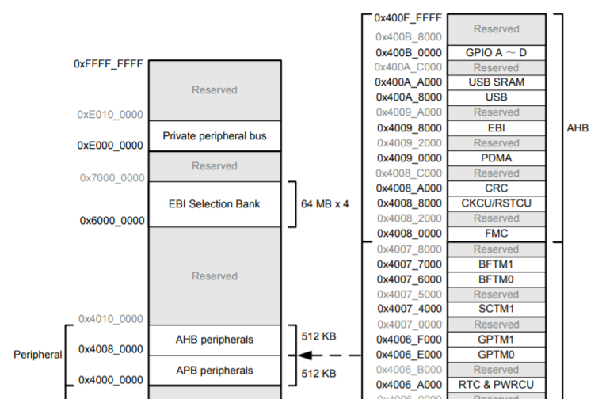
實驗原理— CKCU (2/8)
時鐘控制單元(Clock Control Unit, CKCU)
其中我們這節課需要啟用各模組時鐘來源
會調整到AHBCCR, APBCCR

Slide 7
實驗原理— CKCU (3/8)
時鐘控制單元(Clock Control Unit, CKCU)
我們這節課需要用到的模組為
GPIO(又分為PA、PB、PC…)
AFIO
其中分別設定於
GPIO => AHBCCR
AFIO => APBCCR

Slide 8
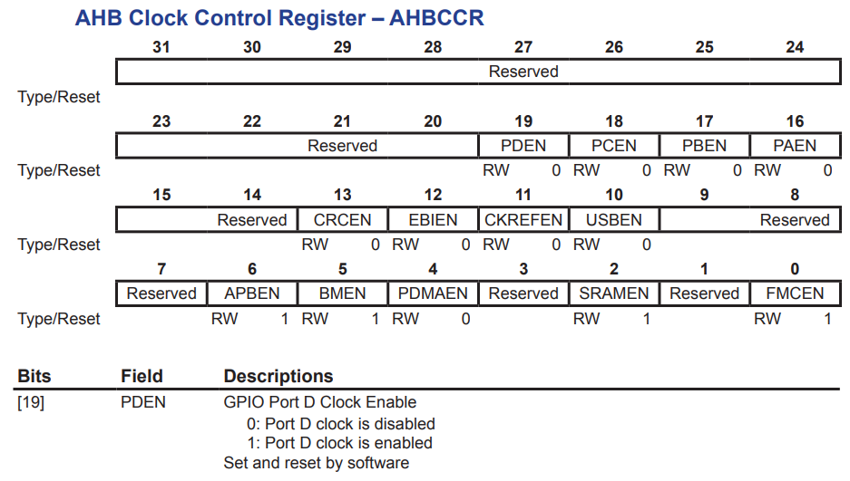
實驗原理— CKCU (4/8)
AHBCCR暫存器
GPIO的Clock開啟設定為其中的PxEN (x = A, B, C, D)

Slide 9
實驗原理— CKCU (5/8)
暫存器的存取
為了合理的規畫，通常一個暫存器會定義不同的功能
本晶片為32位元處理器，故暫存器以32位元為單位進行分配
我們在進行存取的時候是直接對整個暫存器進行存取
例如將PAEN設為1
直接PAEN = 1 (這種直接的方式不存在，無法對單一位元做存取)
AHBCCR = 0x00010000(這種方式會覆蓋其他設定)
AHBCCR = AHBCCR | 0x00010000 (讀取資料後用邏輯運算將指定位元變為1後再將資料存入。除了指定位置外，其他位置也遭受寫入，不過寫入的數值與原來相同)
(可簡寫成AHBCCR |= 0x00010000 )
AHBCCR = AHBCCR + 0x00010000 (使用數學計算，當PAEN原為0時有效，但當PAEN原為1時會溢位，使自己變成0，下一位元PBEN變成1，與希望的結果不同)

Slide 10
實驗原理— CKCU (6/8)
由於有些晶片動作需要較為複雜的暫存器存取流程，所以為了便於開發，在SDK中會有相關的API，只需要按照其定義呼叫API即可完成所需要的指令，各暫存器名稱也導向其記憶體位置。
軟體開發套件（Software Development Kit, SDK）
應用程式介面（Application Programming Interface,API）

Slide 11
實驗原理— CKCU (7/8)
用於CKCU的API
設定Clock是否開啟
void CKCU_PeripClockConfig (Clock, Cmd)
Cmd
DISABLE
ENABLE
Clock
給予方式較為特別，下一頁以範例講解

Slide 12
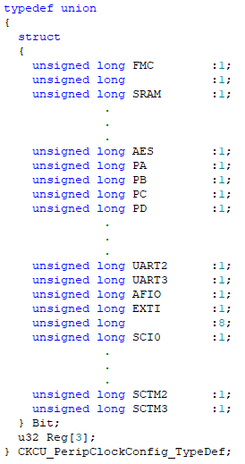

實驗原理— CKCU (8/8)
Clock
先宣告CKCU_PeripClockConfig_TypeDef變數
再指向其中的Bit結構
在結構中尋找你要設定的Clock所代表的變數，將其設為1視為選中
如AFIO, PA, PB, PC,…
再將其給予CKCU_PeripClockConfig()進行執行

Slide 13
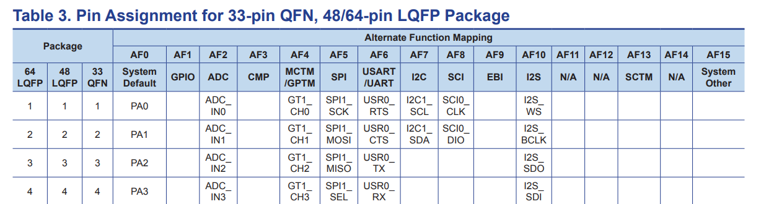
實驗原理— AFIO (1/5)
複用功能輸入/輸出控制單元(Alternate Function Input/Output Control Unit, AFIO)
晶片上同一支腳位有多種功能，但同一時間只能讓其保持在其中一種，可經由設定將腳位映射到這些功能上做切換

Slide 14
實驗原理— AFIO (2/5)
複用功能輸入/輸出控制單元
使用腳位前先用AFIO切換至需要的功能
多數腳位預設為GPIO(後文會介紹的一種簡單I/O)，如果需要做數位/類比轉換(ADC)就需要將功能切換才能使用。

Slide 15
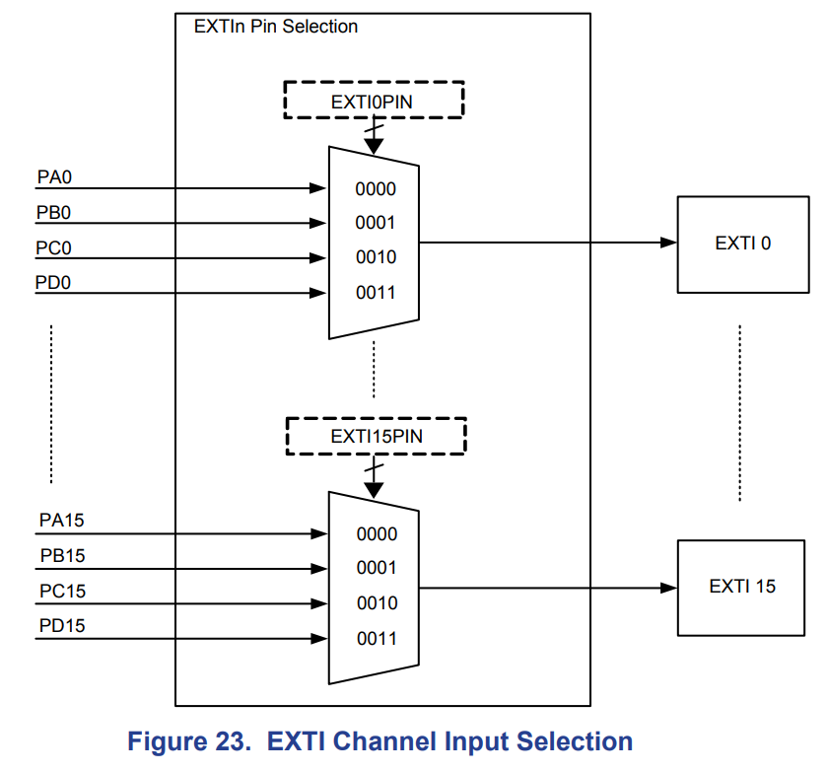
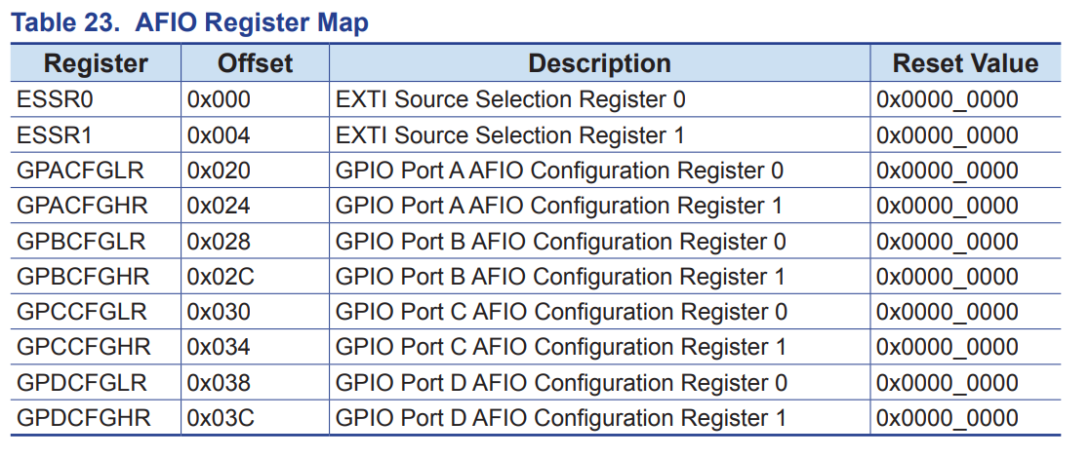
實驗原理— AFIO (3/5)
AFIO暫存器
GPxCFGR為64位元暫存器(x = A, B, C, D) ，由於處理器為32位元，一次處理資料量為32位元，故將其分為{GPxCFGHR, GPxCFGLR}兩個高低位32位元暫存器以便處理。本暫存器決定腳位設為AF0~15中哪一種功能。
ESSR同理分為{ESSR0, ESSR1}，本暫存器決定中斷來源分別由PA~PD何者提供。(往後的課程會詳細說明何為中斷)

Slide 16
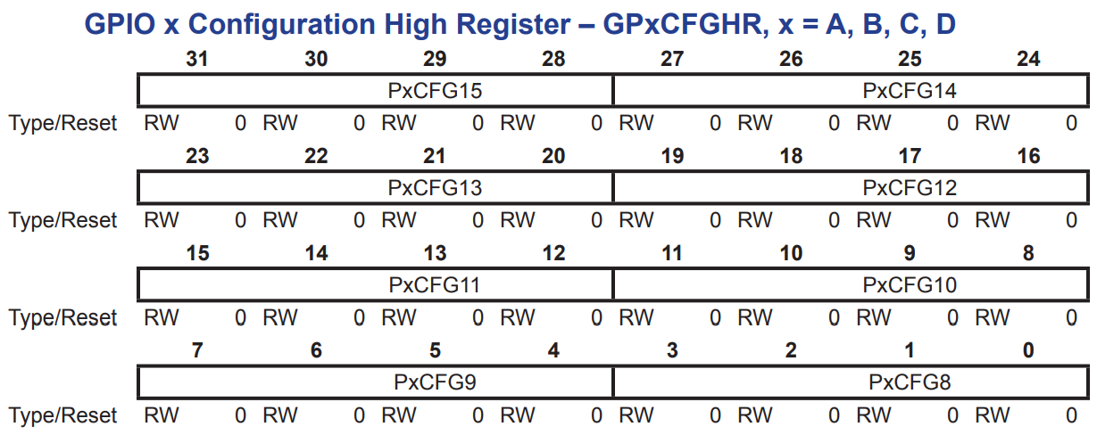
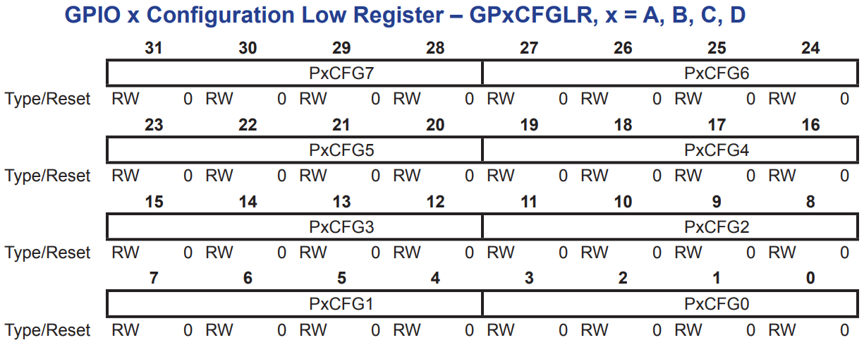
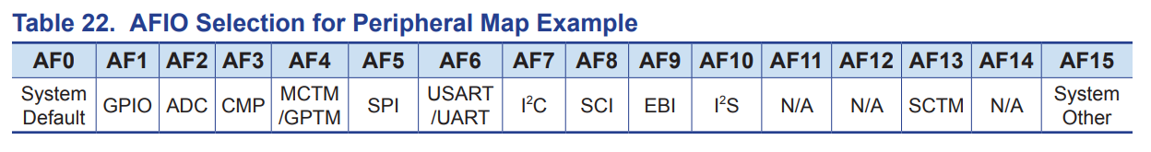
實驗原理— AFIO (4/5)
GPxCFGR暫存器
GPxCFGR將64位元的暫存器分為16個4位元暫存器
PxCFGn(n=0~15)，決定Px0~Px15的功能選定，4位元能表示數值0~15，對應AF0~AF15之功能

Slide 17
實驗原理— AFIO (5/5)
用於AFIO的API
設定映射到腳位上之功能
void AFIO_GPxConfig( GPIO_Px, AFIO_PIN_n, AFIO_MODE_n )
GPIO_Px
GPIO_PA
GPIO_PB
...
AFIO_PIN_n
AFIO_PIN_0
AFIO_PIN_1
...
AFIO_PIN_15
AFIO_PIN_ALL
AFIO_MODE_n
AFIO_FUN_DEFAULT
AFIO_FUN_GPIO
AFIO_FUN_ADC
......

Slide 18
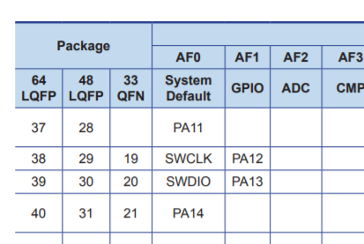
實驗原理— GPIO (1/7)
通用輸入/輸出埠(General Purpose I/O, GPIO)
基本的高低電位輸入輸出功能。
輸入：
具史密特觸發(Schmitt Trigger)輸入功能。
具輸入提升電阻(Pull-up)/接地電阻(Pull-down)功能。
輸出
具推挽式(Push-pull)/汲極開路(Open Drain)功能
輸出具設定/清除功能。
本晶片具備多組GPIO模組
GPIO A0~A15 (PA12、PA13是Download腳，新手請勿使用)
GPIO B0~B15
GPIO C0~C15
GPIO D0~D3

Slide 19
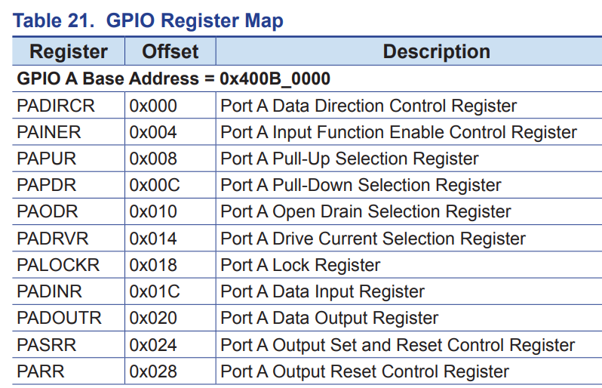
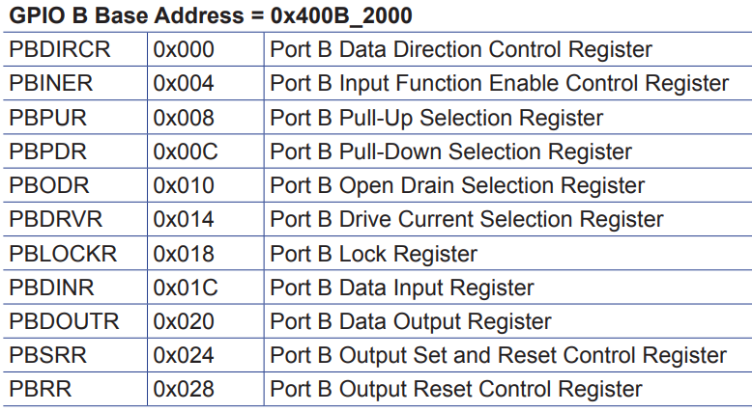
實驗原理— GPIO (2/7)
GPIO暫存器
本晶片為32位元處理器，故暫存器多以32位元為一個單位進行分配
GPIO A~D相同功能的暫存器以相似名稱定義
如資料方向暫存器以PxDIRDC表示(x = A, B, C, D)

Slide 20
實驗原理— GPIO (3/7)
GPIO暫存器
本周會用到的暫存器
輸入：
PxDIRCR
PxINER
PxPUR
PxPDR
PxDINR
輸出：
PxDIRCR
PxOUTR
PxRR
PxSRR

Slide 21
實驗原理— GPIO (4/7)
用於GPIO的API(1/2)
設定腳位I/O方向
void GPIO_DirectionConfig( HT_GPIOx, GPIO_PIN_x,
GPIO_DIR_x)
設定腳位是否加上提升/接地電阻
void GPIO_PullResistorConfig( HT_GPIOx, GPIO_PIN_x,
GPIO_PR_x)
設定腳位是否開啟Input功能
void GPIO_InputConfig( HT_GPIOx, GPIO_PIN_x, Cmd)
讀取某一腳位Input資料
FlagStatus GPIO_ReadInBit ( HT_GPIOx, GPIO_PIN_x)

Slide 22
實驗原理— GPIO (5/7)
用於GPIO的API(2/2)
讀取Px全部腳位Input資料
u16 GPIO_ReadInData ( HT_GPIOx)
回傳數值型態u16代表unsigned16位元數值，其16位元一一對應到輸入的Px0~Px16的資料
設定某一腳位Output資料
void GPIO_WriteOutBits( HT_GPIOx, GPIO_PIN_x, FlagStatus)
設定Px全部腳位Output資料
void GPIO_WriteOutData( HT_GPIOx, u16)

Slide 23
實驗原理— GPIO (6/7)
HT_GPIOx(與AFIO的GPIO_Px有微妙差別)
HT_GPIOA
HT_GPIOB
…
GPIO_PIN_x
GPIO_PIN_0
GPIO_PIN_1
…
GPIO_DIR_x
GPIO_DIR_IN
GPIO_DIR_OUT
GPIO_PR_x
GPIO_PR_UP
GPIO_PR_DOWN
GPIO_PR_DISABLE
Cmd
ENABLE
DISABLE
FlagStatus
SET
RESET

Slide 24
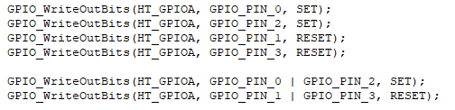
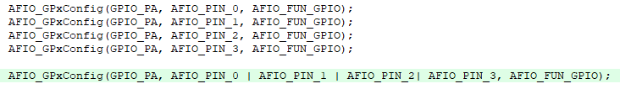
實驗原理— GPIO (7/7)
API的快速用法
可將腳位一次設定完成

Slide 25
本單元實習
修改官方範例..\example\GPIO\InputOutput
功能:使用按鈕控制LED燈亮暗

Slide 26
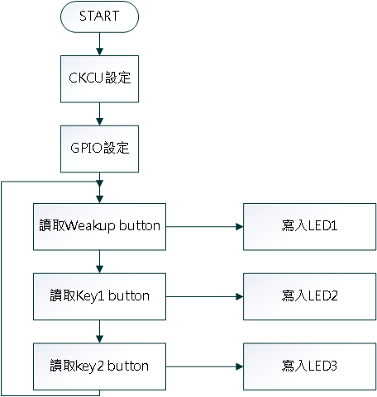
本單元實習
範例程式流程圖

Slide 27
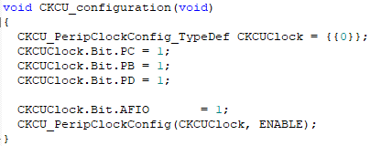
範例講解 (1/5)
CKCU設定
宣告CKCU相關設定，開啟使用的腳位（PB、PC、PD）、開啟AFIO功能

Slide 28
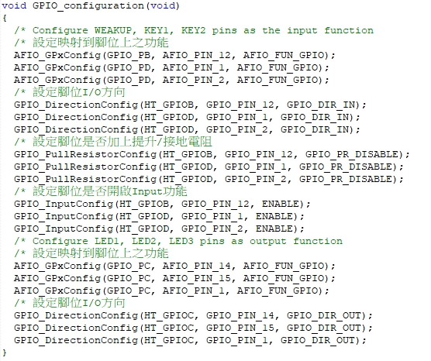
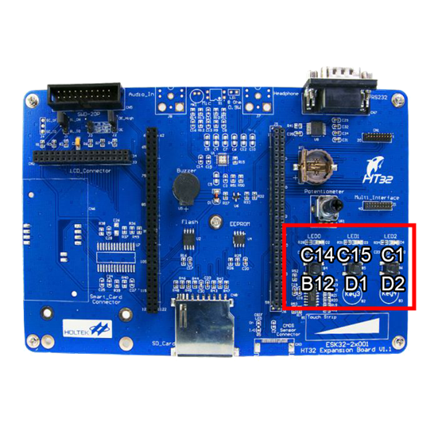
範例講解 (2/5)
GPIO輸出輸入設定

Slide 29
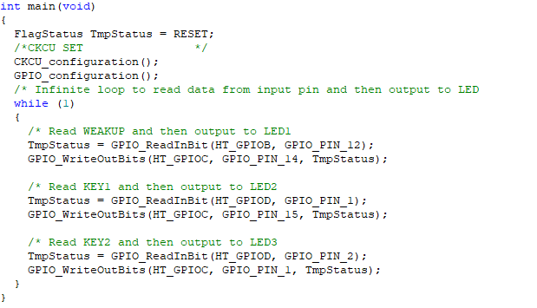
範例講解 (3/5)
主程式撰寫
啟用CKCU與GPIO設定
讀取3個按鈕數值
顯示對應位置的LED燈

Slide 30
範例講解 (4/5)
驗收:使用Wakeup按鈕控制狀態切換
狀態一:按下Wakeup按鈕，LED2、LED3相互閃爍
狀態二:未按下Wakeup按鈕，Key1、Key2按鈕可控制 LED2、LED3亮暗
提示:
讀取Wakeup按鈕值判斷狀態
利用迴圈延遲令燈亮暗(利用視覺暫留原理)

Slide 31
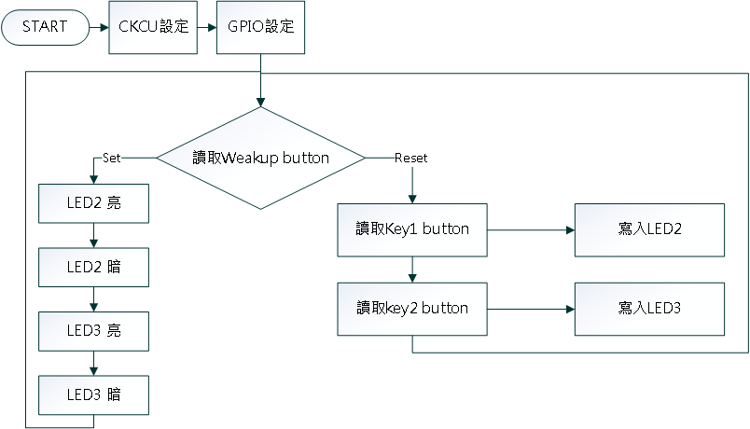
範例講解 (5/5)
驗收程式流程圖

Slide 32
Thanks for your attention!

